Slide 1

Мотивация учебной деятельности - основное условие успешного обучения школьников
Учение, лишенное всякого интереса
и взятое только силой принуждения,
убивает в ученике охоту к овладению
знаниями. Приохотить ребенка к
учению гораздо более достойная
задача, чем приневолить
К. Д. Ушинский

Slide 2
Что же такое мотивация?
Мотив (от лат.) – приводить в движение, толкать. Это побуждение к деятельности, связанное с удовлетворением потребности человека.
Мотивация - это общее название для процессов, методов и средств побуждения учащихся к продуктивной познавательной деятельности, активному освоению содержания образования.

Slide 3
Значение мотивации
Мотивация является особо важным компонентом учебной деятельности
Через мотивацию педагогические цели быстрее превращаются в психические цели обучаемых
Через мотивацию формируется определённое отношение учащихся к учебному предмету
Через формирование положительной мотивации можно значительно улучшить качественные показатели познавательных процессов

Slide 4
Мотивационная сфера учения
Мотив
Цель
Эмоцио- нальный
настрой
Интерес
Смысл

Slide 5

Педагогический коллектив
Родители
Учащиеся

Slide 6

положительное
безразличное
отрицательное
Страшная это опасность – безделье за партой; безделье шесть часов ежедневно, безделье месяцы и годы. Это развращает.
В.А.Сухомлинский

Slide 7
Активность учеников в учебном процессе
Умение ставить перспективные цели
Признаки положительного
отношения
Умение отстаивать свое мнение
Умение предвидеть последствия своей учебной деятельности
Умение преодолевать трудности на пути достижения цели
Поиск нестандартных способов решения учебных задач

Slide 8
Отрицательное отношение
Бедность и узость мотивов
Слабая нацеленность на оценку
Неумение ставить цели, преодолевать трудности
Слабая заинтересованность в успехах
Отрицательное отношение к школе, учителям

Slide 9
Безразличное отношение
Имеет те же характеристики, но подразумевает наличие способностей и возможностей при изменении ориентации достигнуть положительных результатов

Slide 10
Анализ проведенных диагностик по мотивации учащихся к учебному процессу.

Slide 11
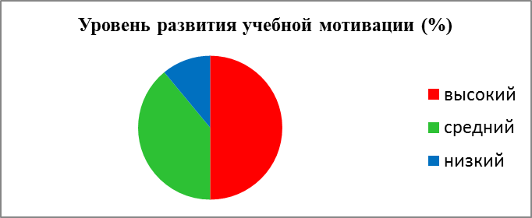
1 «А» класс.
Диагностика уровня развития учебной мотивации показала, что у 50% учащихся высокий уровень учебной мотивации; у 39% учащихся средний уровень учебной мотивации; у 11% учащихся низкий уровень учебной мотивации

Slide 12
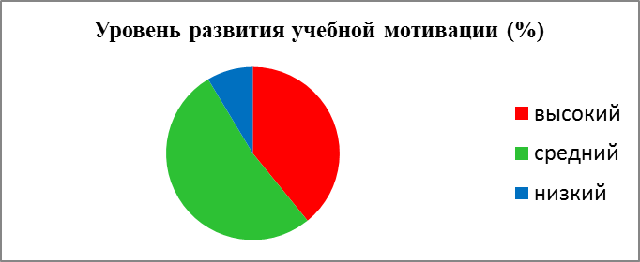
1 «Б» класс.
Диагностика уровня развития учебной мотивации показала, что у 40,9% учащихся высокий уровень учебной мотивации; у 54,6% учащихся средний уровень учебной мотивации; у 9% учащихся низкий уровень учебной мотивации

Slide 13
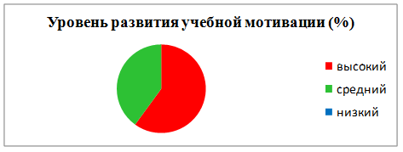
1 «В» класс.
Диагностика уровня развития учебной мотивации показала, что у 60% учащихся высокий уровень учебной мотивации; у 40% учащихся средний уровень учебной мотивации; у 0% учащихся низкий уровень учебной мотивации

Slide 14
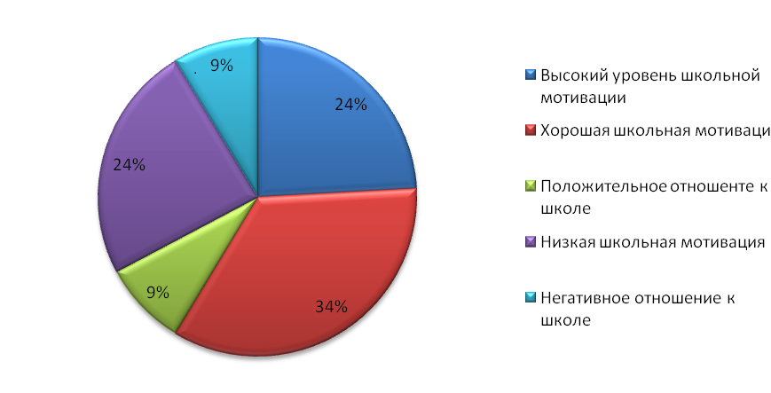
Уровень школьной мотивации во 2-х классах

Slide 15
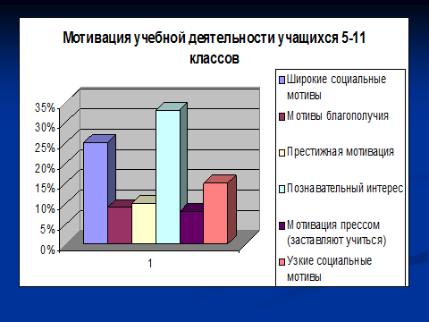

Slide 19
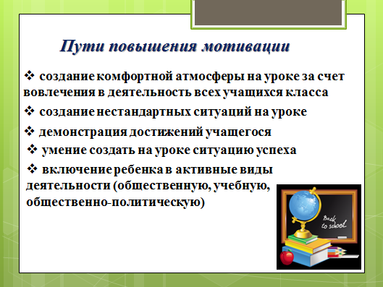

Slide 20
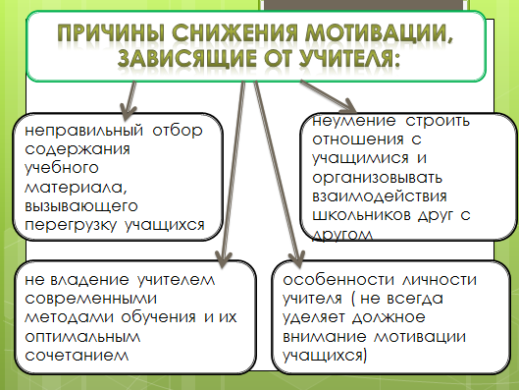

Slide 21
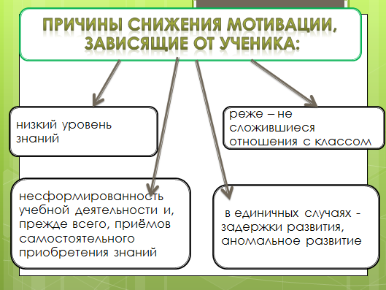

Slide 22
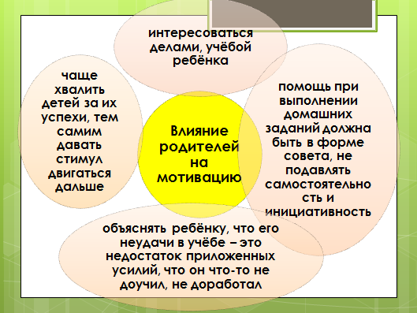

Slide 23

Рекомендации
Обеспечить у учеников ощущение продвижения вперед, переживание успеха в деятельности, для чего необходимо правильно подбирать уровень сложности заданий и заслуженно оценивать результат деятельности;

Slide 24

Использовать все возможности учебного материала для того, чтобы заинтересовать учеников, ставить проблемы, активизировать самостоятельное мышление.

Slide 25

Организовать сотрудничество учеников на уроке, взаимопомощь, позитивное отношение класса к предмету и учебе в целом.
Самому правильно строить отношения с учениками, быть заинтересованным в их успехах, иметь авторитет.

Slide 26
Видеть индивидуальность каждого ученика, мотивировать каждого, опираясь на уже имеющиеся у ученика мотивы
Некоторых учеников приходится заставлять учиться, постоянно поощрять или наказывать, привлекать родителей для совместного контроля.

Slide 27


